Slide 1
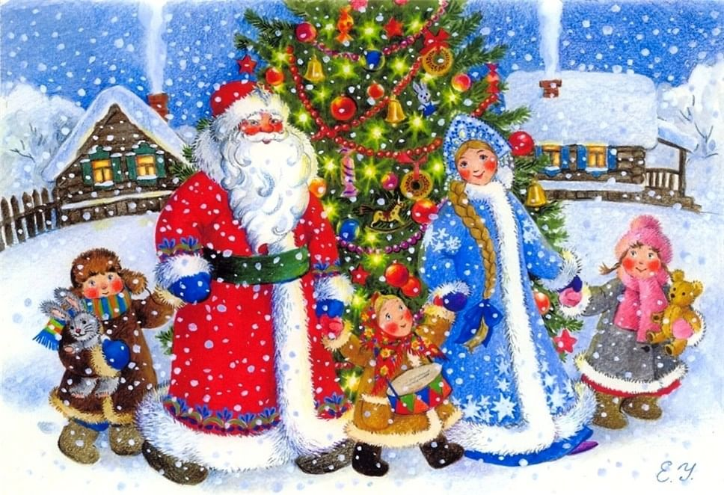
Презентация для детей
Младшей разновозрастной группы
НОВЫЙ ГОД!!!
Подготовила воспитатель:
Шмидт К.В.

Slide 2
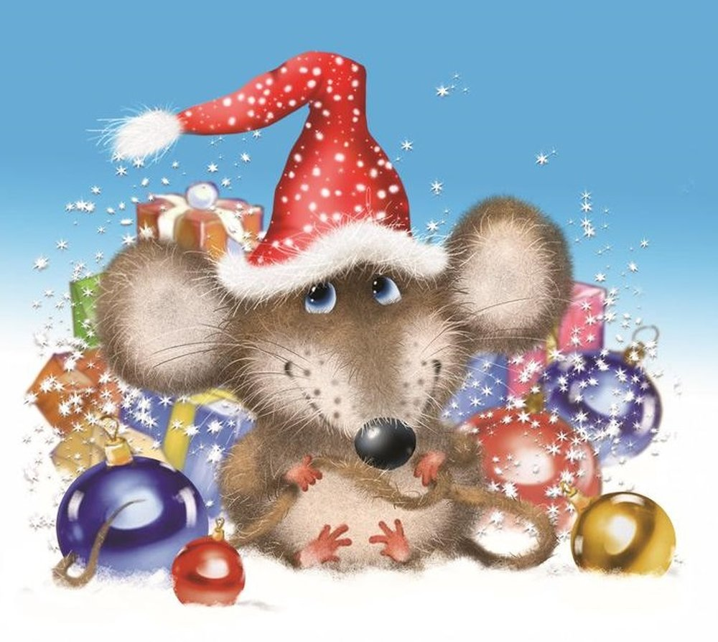
Цель:
Дать детям представление о празднике Новый год.
Задачи:
2. Рассказать о сказочных героях праздника: Дед Мороз и Снегурочка.
3. Воспитывать интерес к культуре и традициям русского народа.
4. Развивать внимание, память.

Slide 3
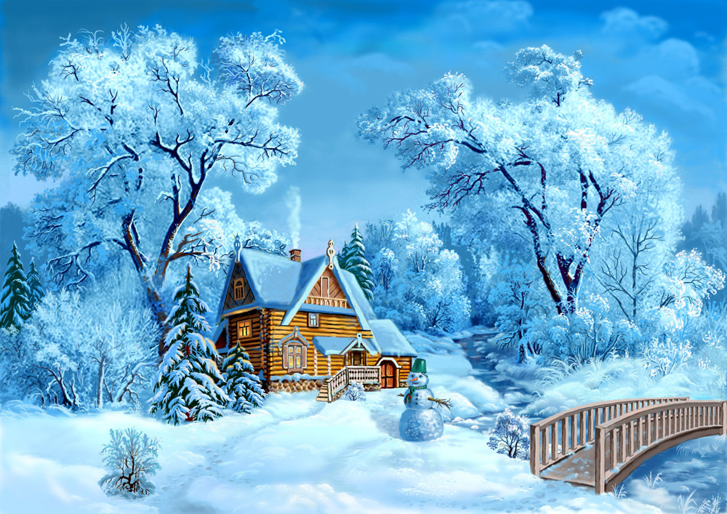
Наступила зима. Выпал снег, на улице холодно. А знаете что это означает ?

Slide 4
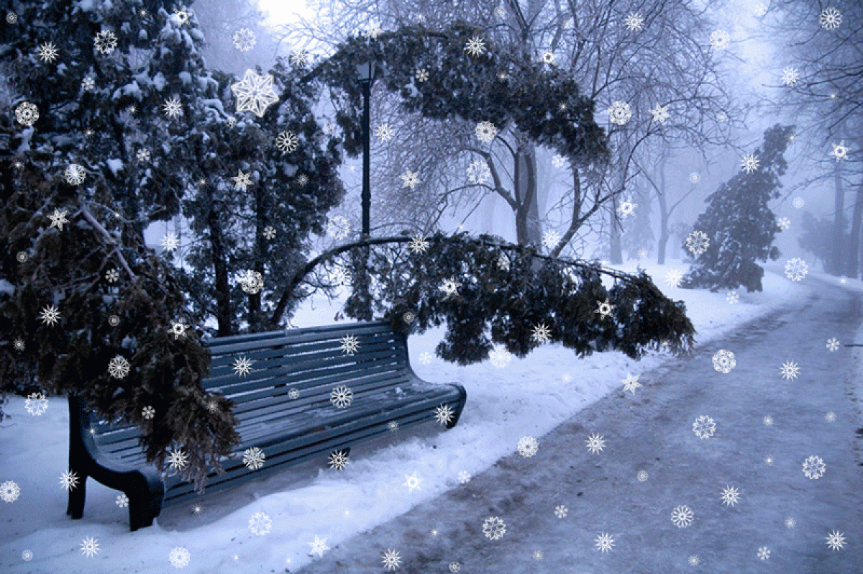
Снег идёт, снег идёт
Значит скоро Новый Год.
Дед Мороз к нам придёт
Всем подарки принесёт!

Slide 5
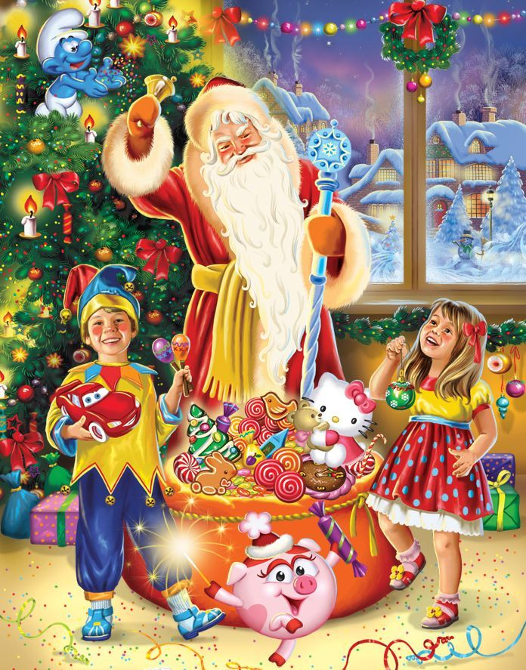
Новый год-это праздник волшебства, чудес и исполнения желаний.

Slide 6
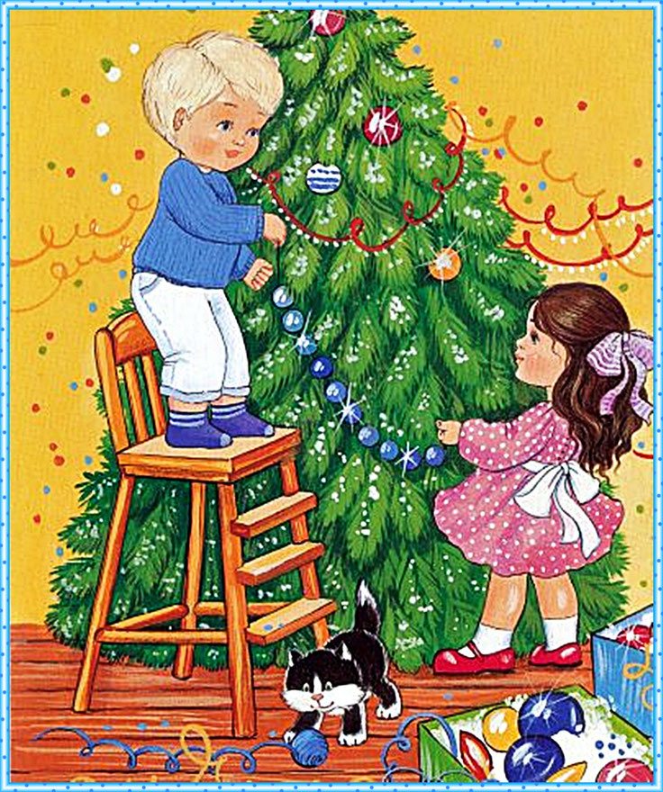
Самая долгожданная гостья этого праздника-это конечно же Ёлочка

Slide 7
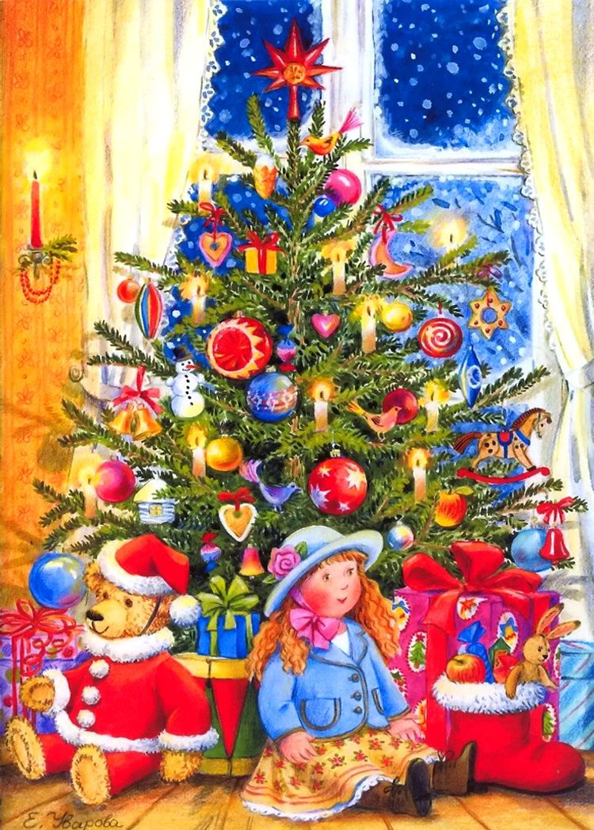
Перед новым годом наряжают ёлку игрушками , мишурой , гирляндами. Вот какая красивая ёлочка.

Slide 8
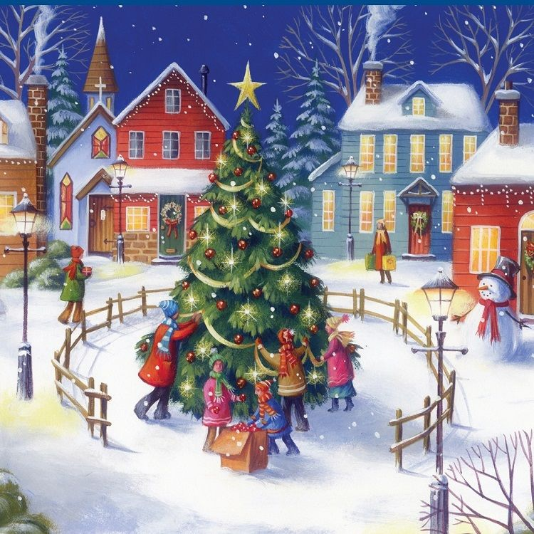
Ёлочки украшают как в домах так и на улицах.

Slide 9
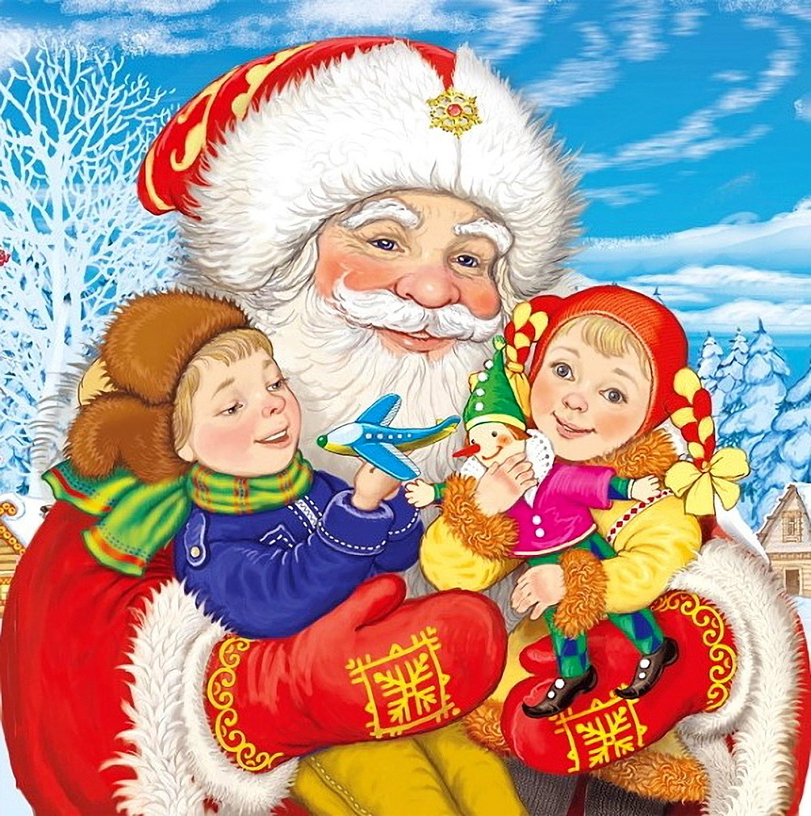
А чудесные дела в Новый год творит добрый дедушка, которого зовут Дед Мороз

Slide 10
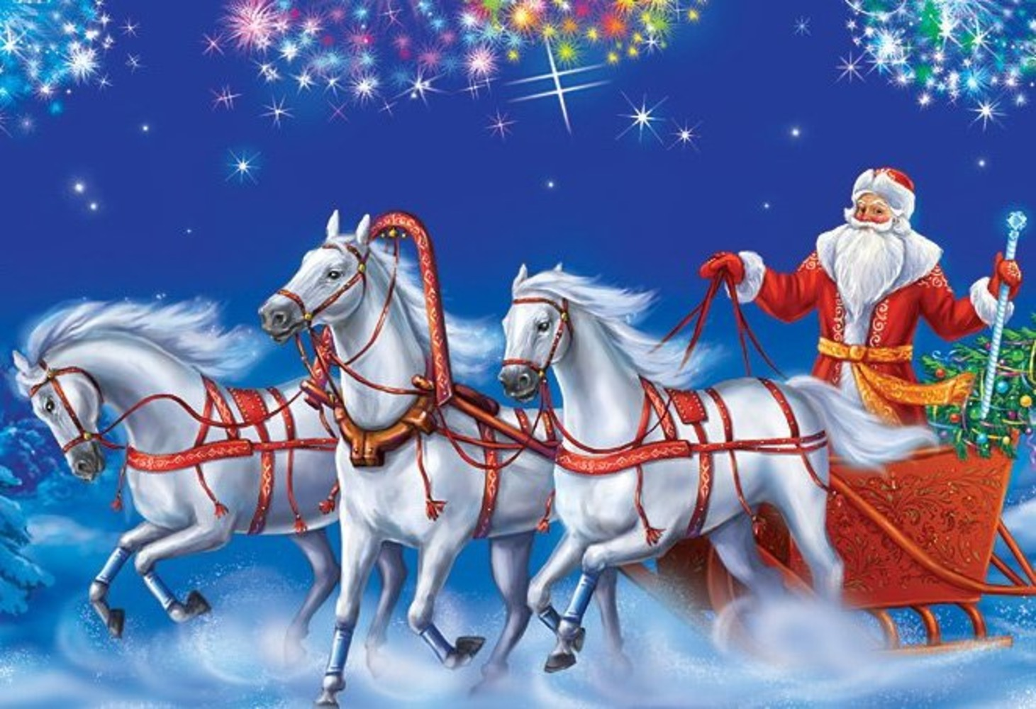
Дедушка Мороз живёт в ледяном дворце и приезжает к нам на праздник на санях, которые везёт тройка лошадей.

Slide 11
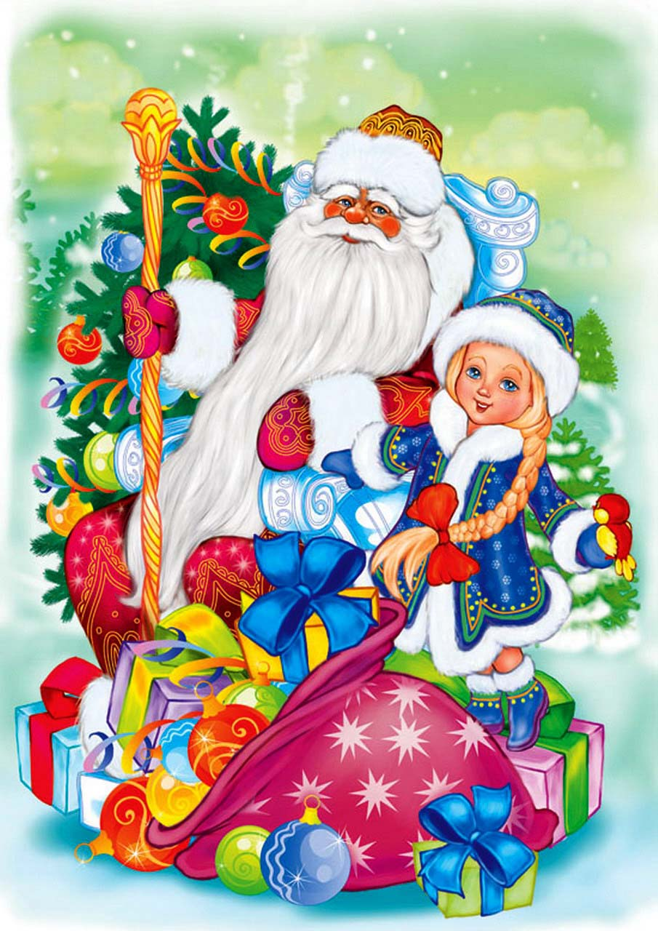
А помогает Дедушке Морозу внучка Снегурочка.

Slide 12
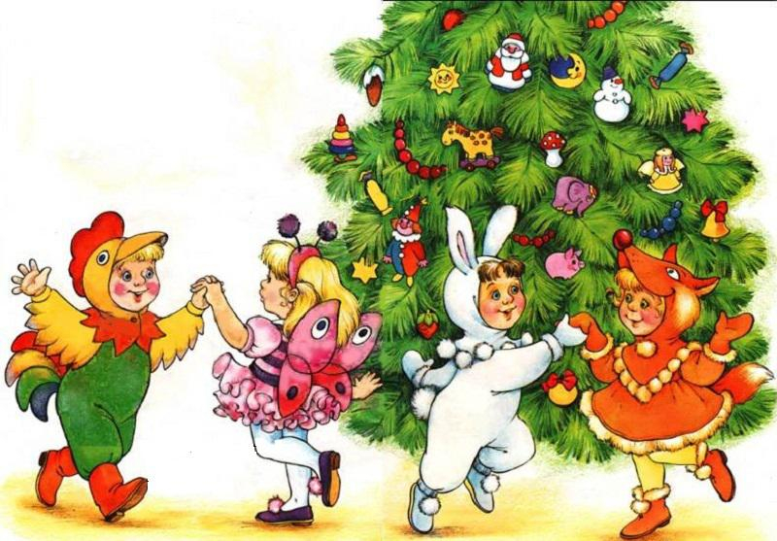
Все детишки наряжаются в различные костюмы и пляшут возле новогодней ёлки.
Новый год.
Что такое Hовый год?
Это - дружный хоровод,
Это - дудочки и скрипки, шутки, песни и улыбки
- Вот, что значит, вот, что значит Hовый год!
Что такое Hовый год?
Hовый год - мороз и лёд!
И в танцующих снежинках незаметные пружинки
- Вот, что значит, вот, что значит Hовый год!

Slide 13
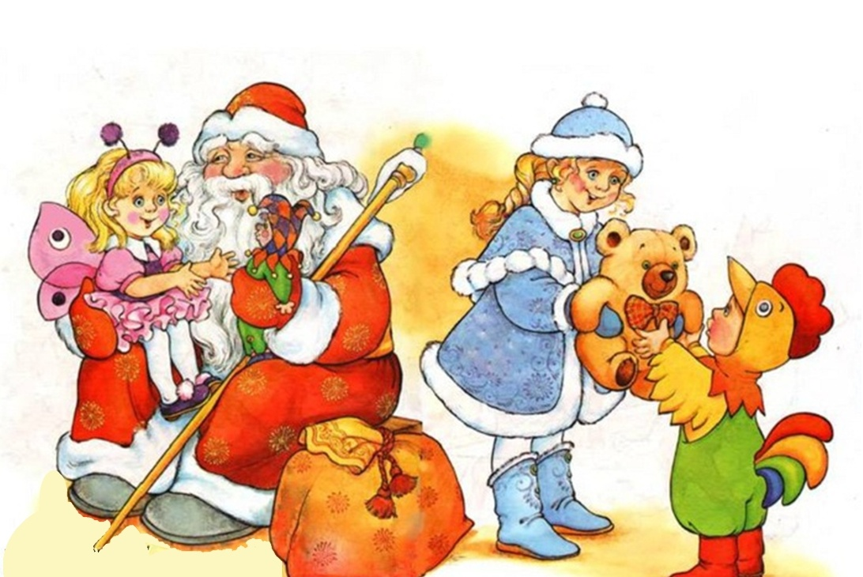
А в конце праздника Дед Мороз раздаёт всем подарки.

Slide 14
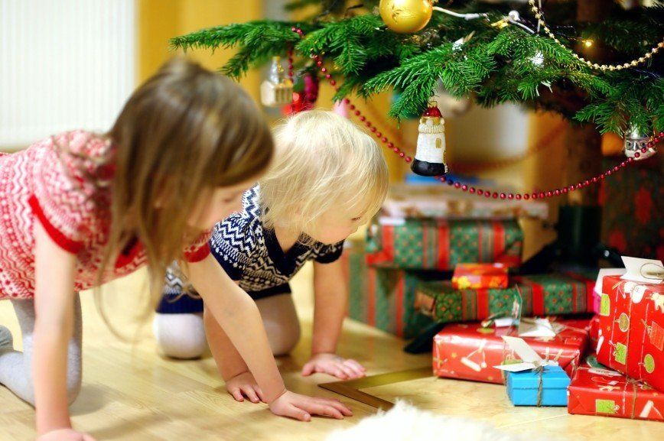
Но на этом новогодние чудеса не заканчиваются… Загляните дома под вашу ёлочку, и там вы тоже найдёте много подарков от Дедушки Мороза.

Slide 15
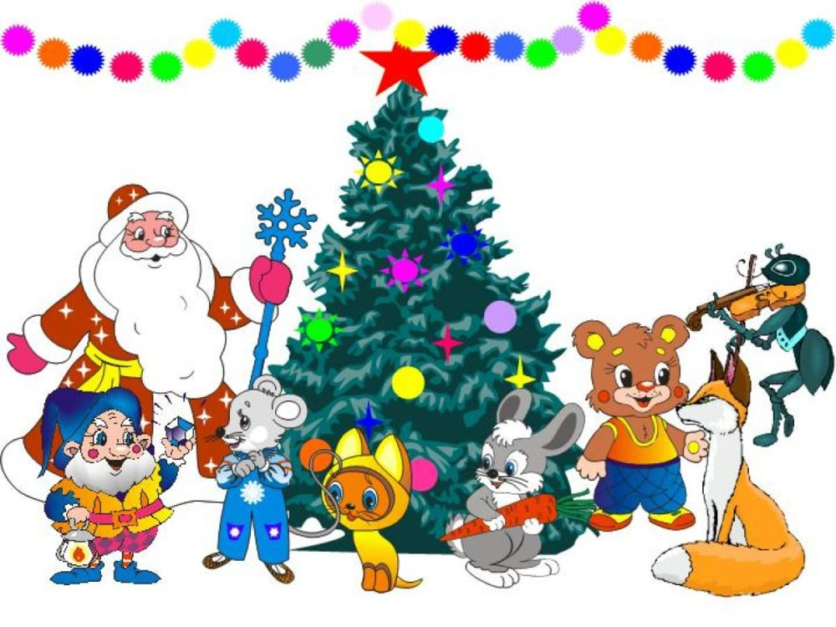
С НОВЫМ ГОДОМ!

